Slide 1
Путешествуй по России – узнай свою страну
Автор презентации:
Пятибратова
Елена Евгеньевна, учитель начальных классов МОУ СШ № 1

Slide 2
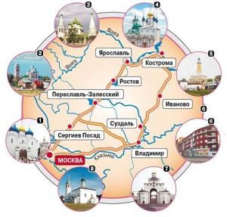

У России кольцо Золотое
Города старинные, звон колоколов.
Словно птицы-лебеди Суздаль и Ростов.
На широкой Волге Углич, Кострома:
Башенки резные, чудо-терема.
Ярославль-красавец - крепость на реке.
Переславль на озере, Владимир вдалеке.
Здесь дружины храбрые в бой вели князья,
Конного и пешего недруга разя.
Города старинные мастерами славные.
Улицы кузнечные, улицы гончарные.
Площади торговые, праздничные ярмарки –
Из Посада - куклы, муромские пряники.
Города старинные – к солнышку лицом –
Для России стали Золотым кольцом.

Slide 3
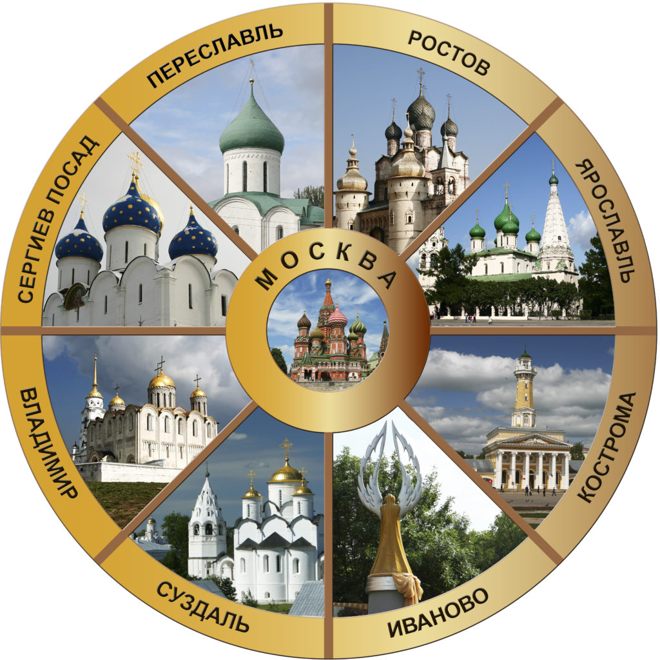
У России кольцо Золотое

Slide 4
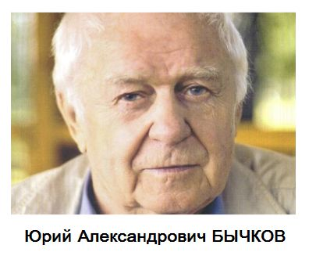
У России кольцо Золотое
Работая в газете «Советская культура, в 1967 году опубликовал цикл очерков о древних русских городах под общей рубрикой «Золотое кольцо». Позже это яркое название было присвоено туристическому маршруту, ставшему визитной карточкой России.

Slide 5
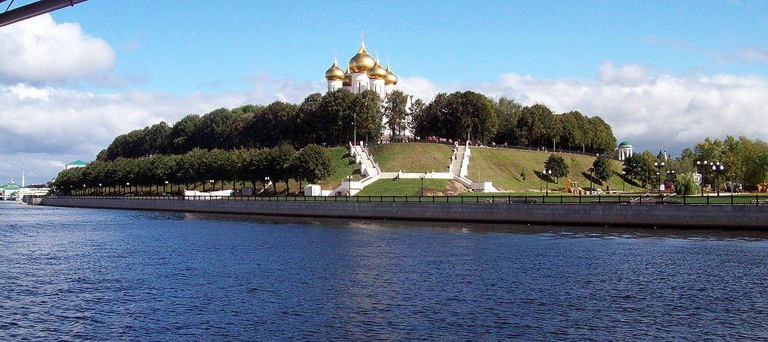
У России кольцо Золотое
Ярославль

Slide 6
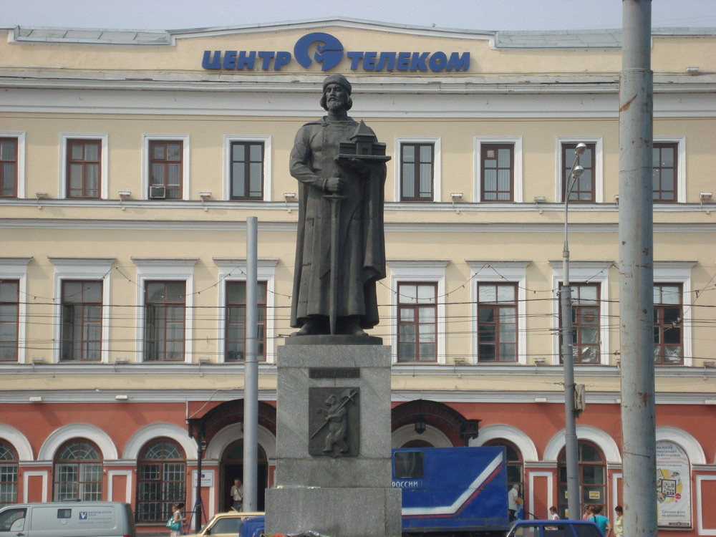
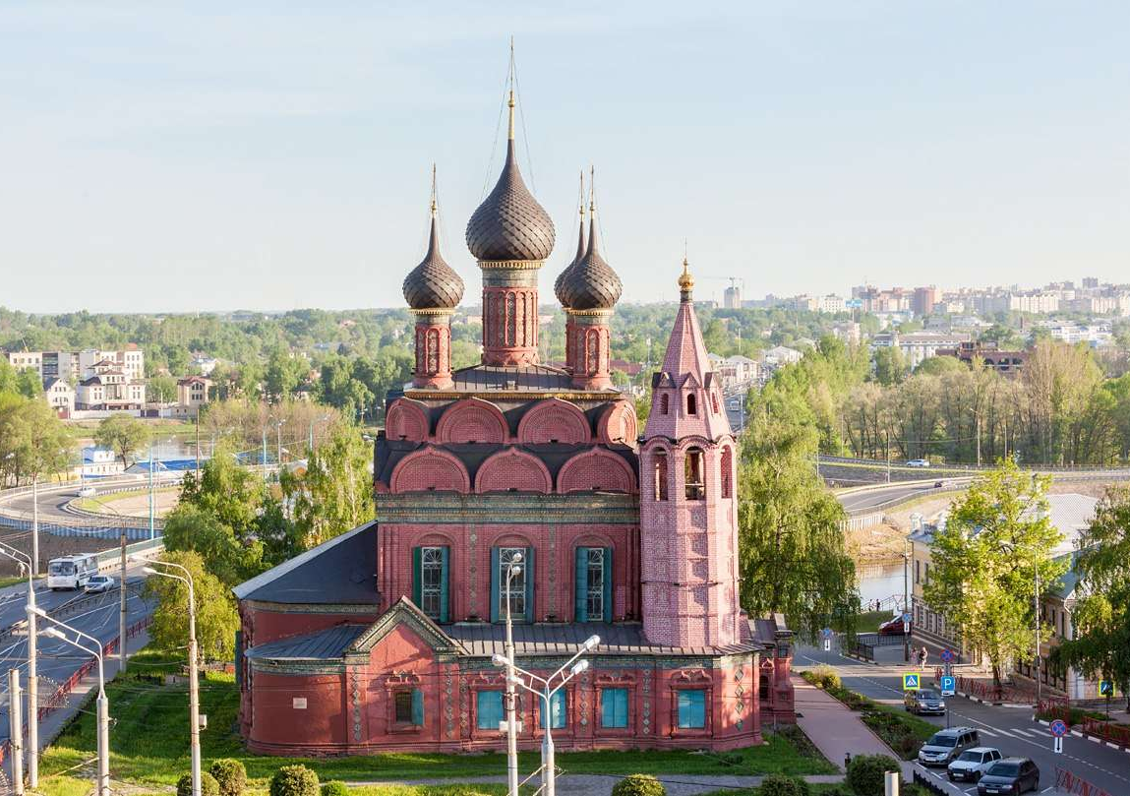
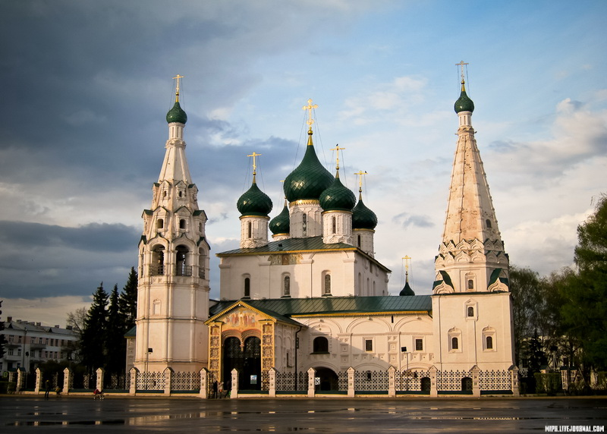
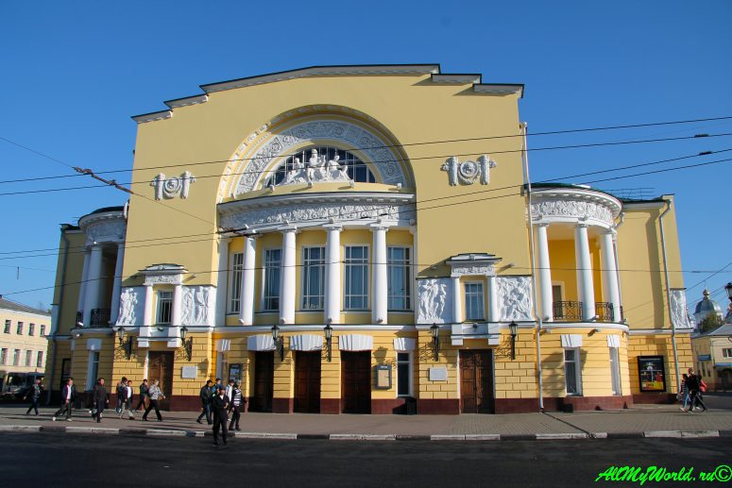
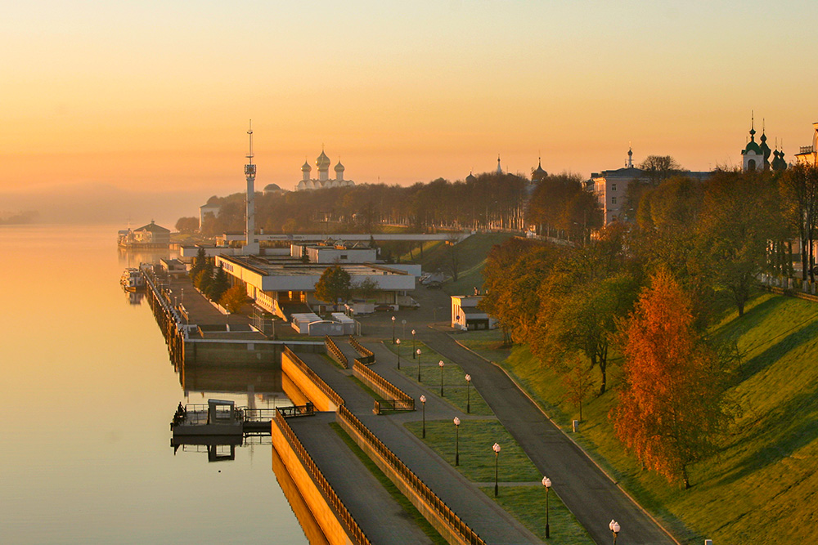
У России кольцо Золотое
Ярославль

Slide 7

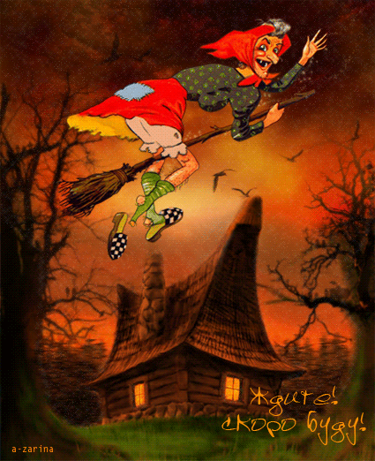

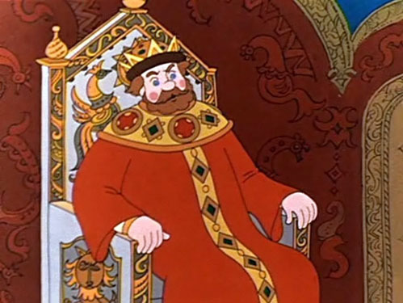
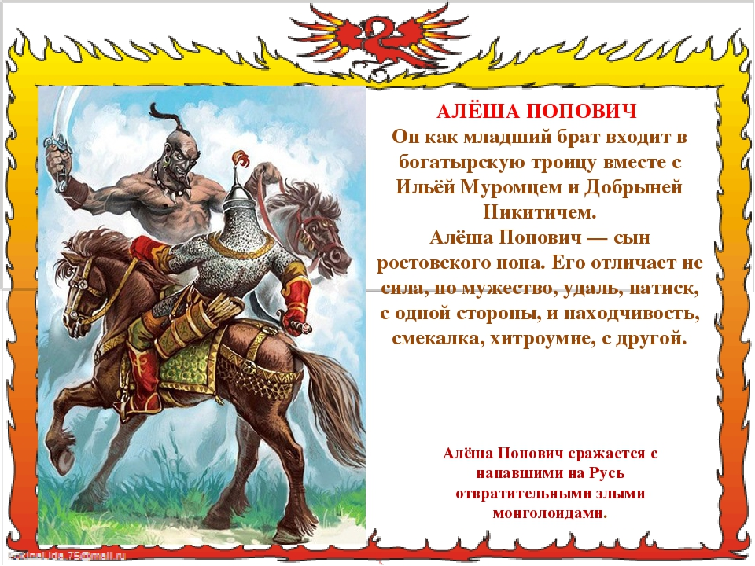

У России кольцо Золотое

Slide 8
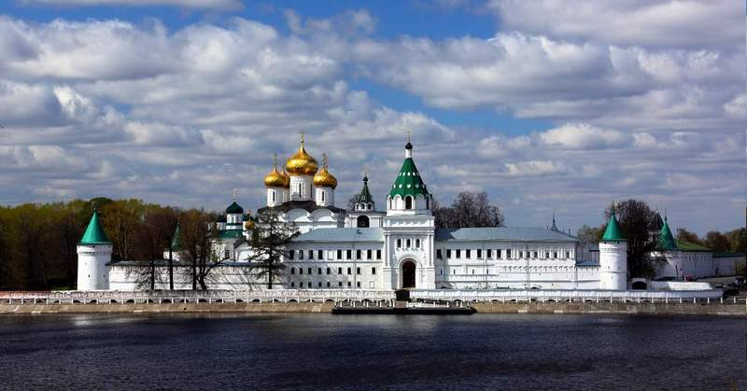
У России кольцо Золотое
Кострома

Slide 9
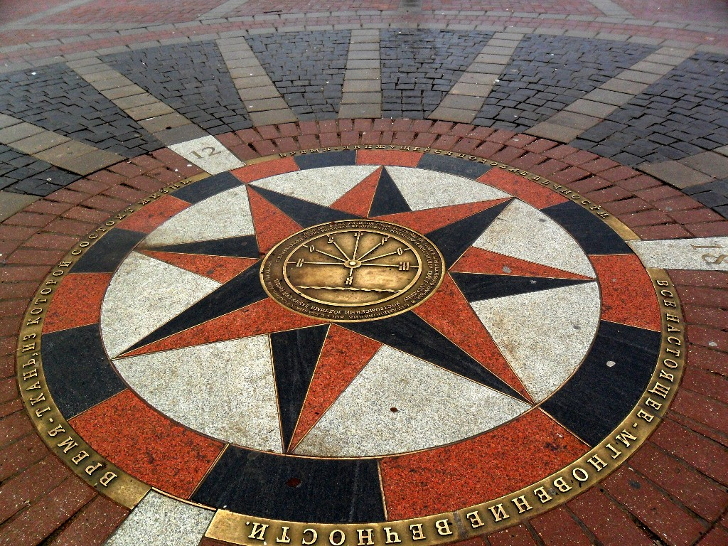
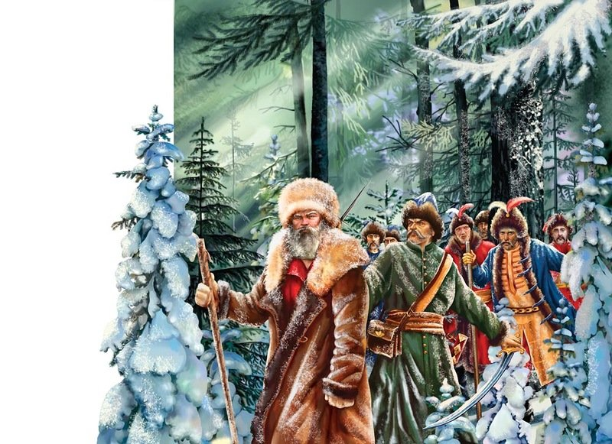
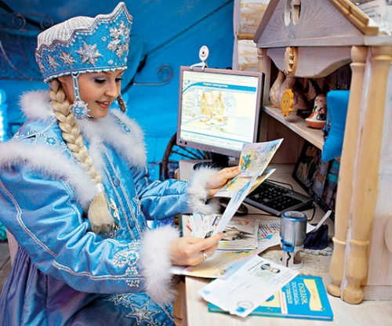
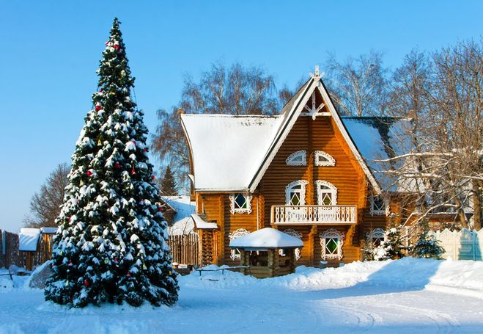
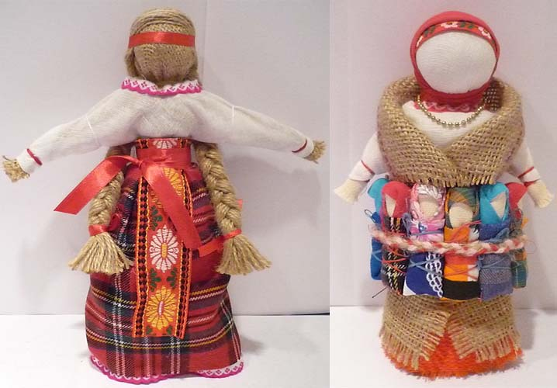
У России кольцо Золотое

Slide 10
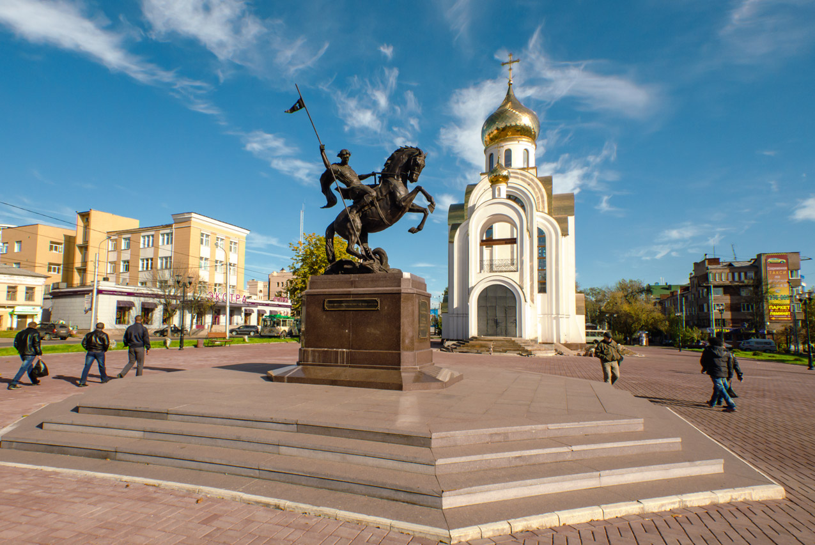
У России кольцо Золотое
Иваново

Slide 11
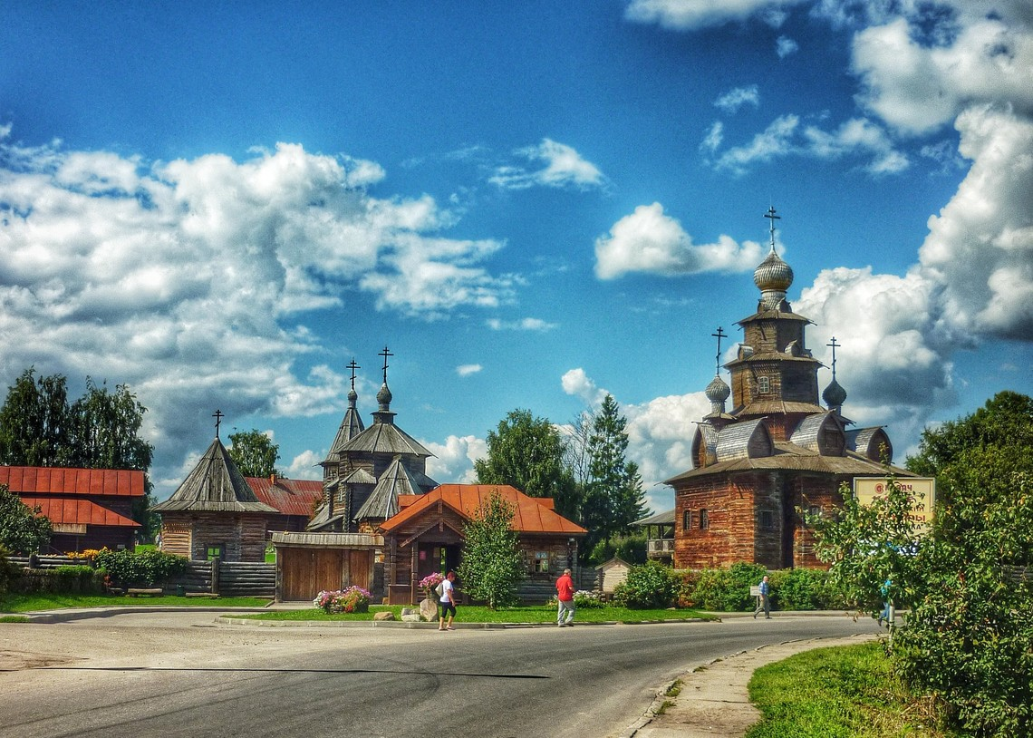
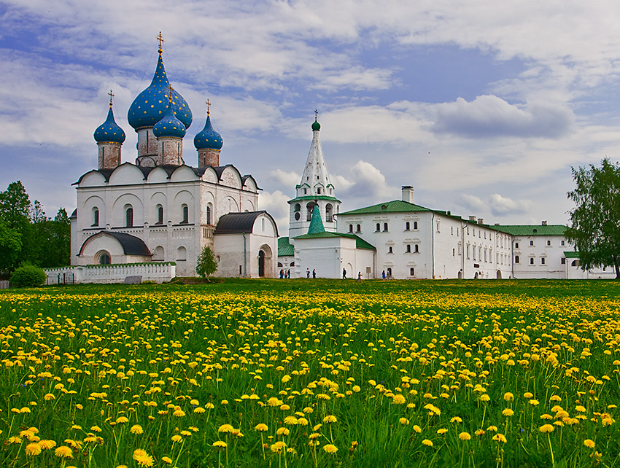
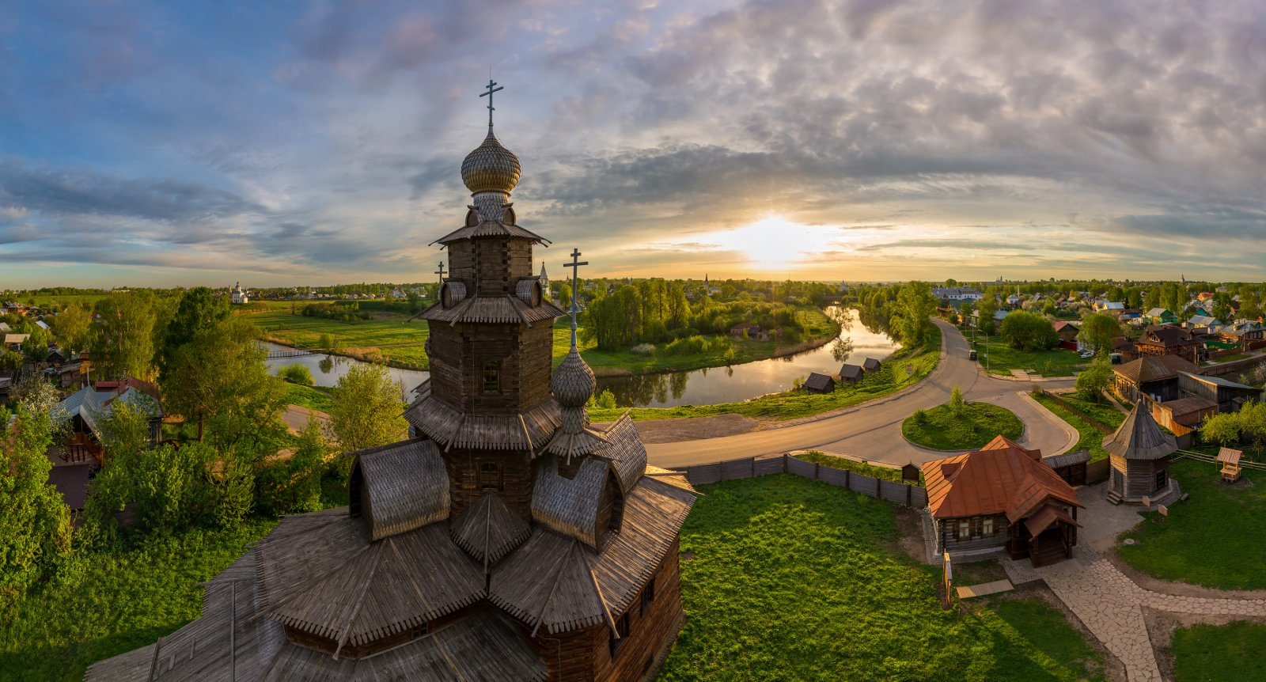
У России кольцо Золотое
Суздаль

Slide 12
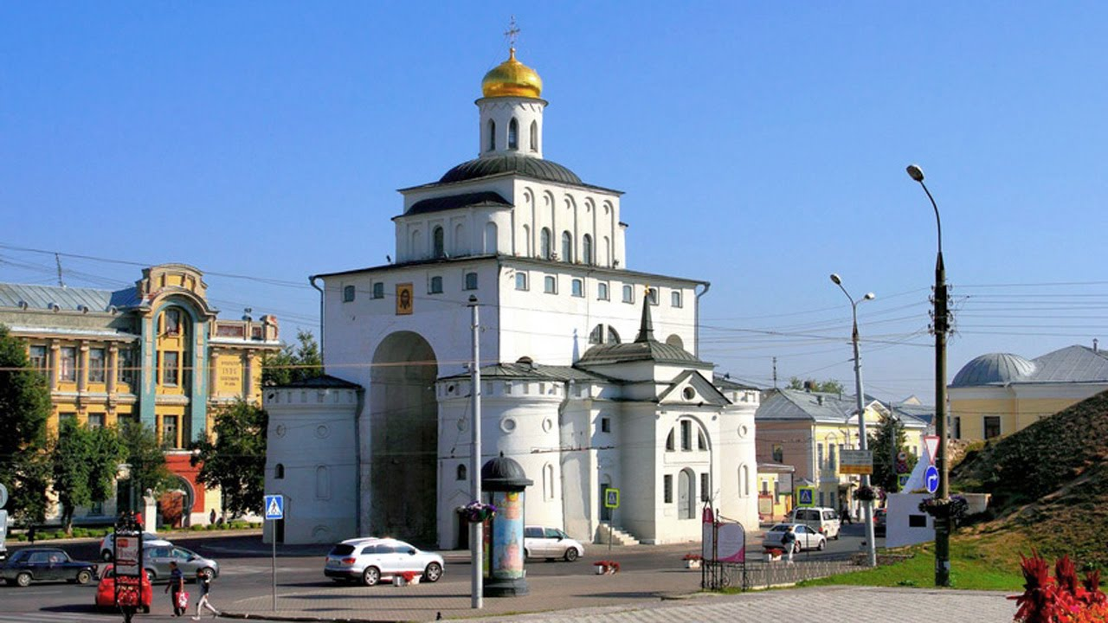
У России кольцо Золотое
Владимир

Slide 13
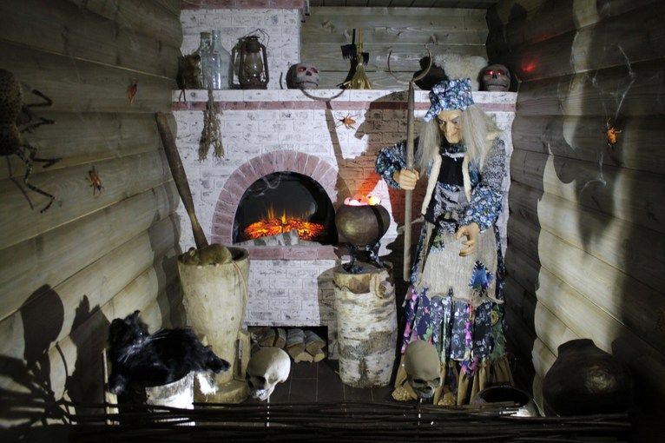
У России кольцо Золотое
Владимир

Slide 14
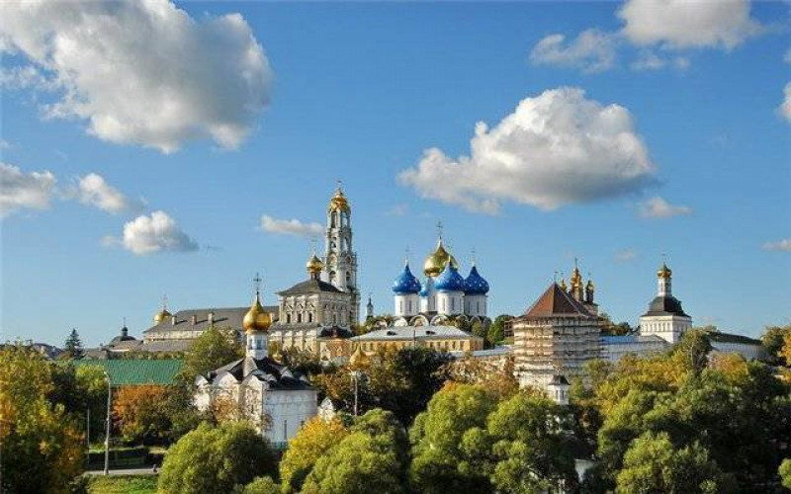
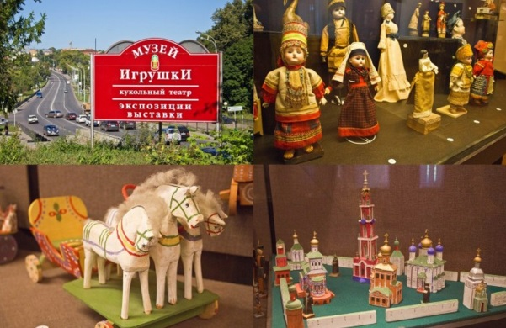
У России кольцо Золотое
Сергиев Посад

Slide 15
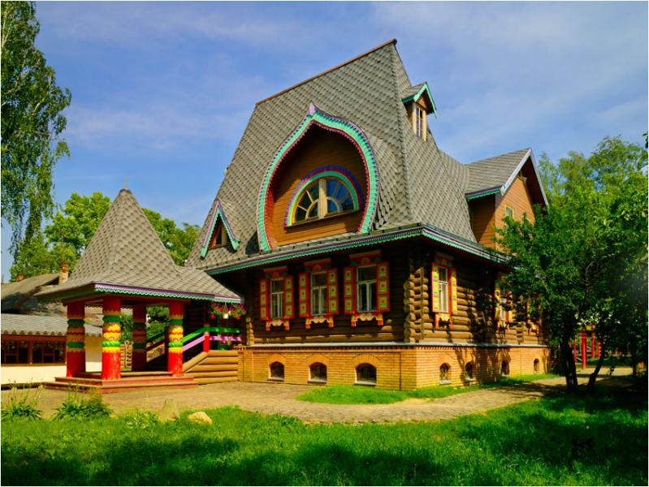
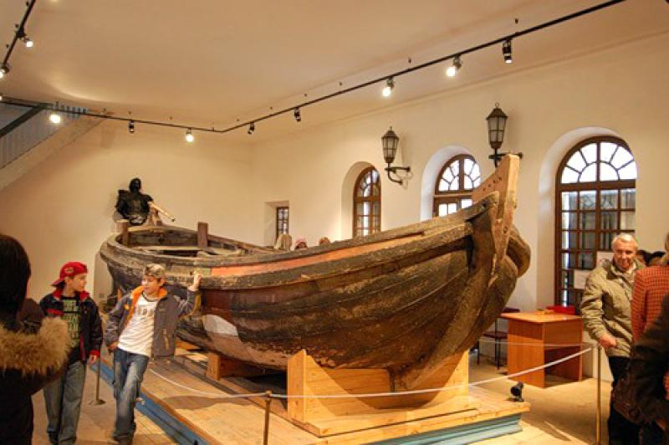
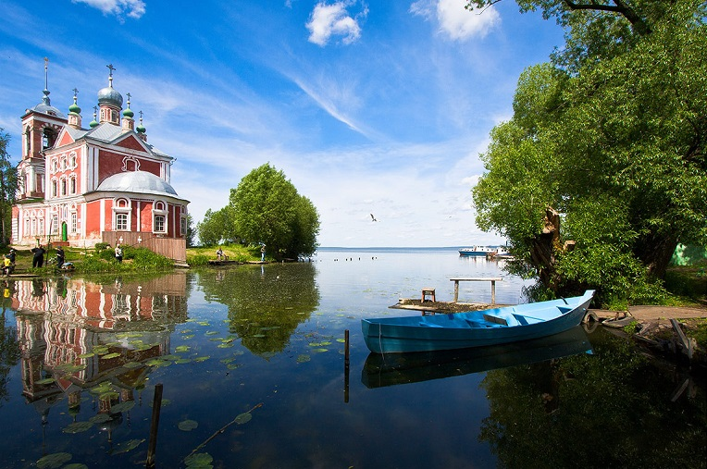
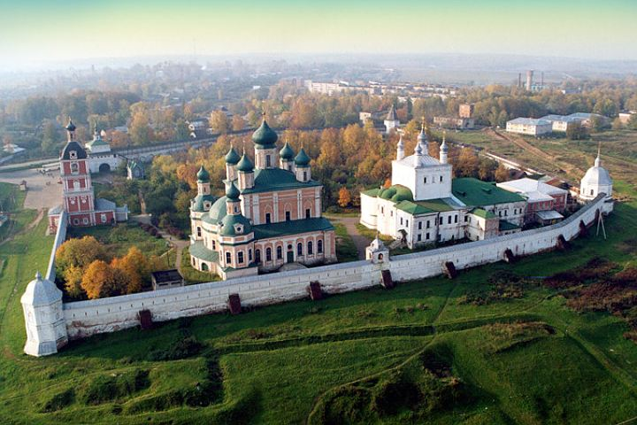
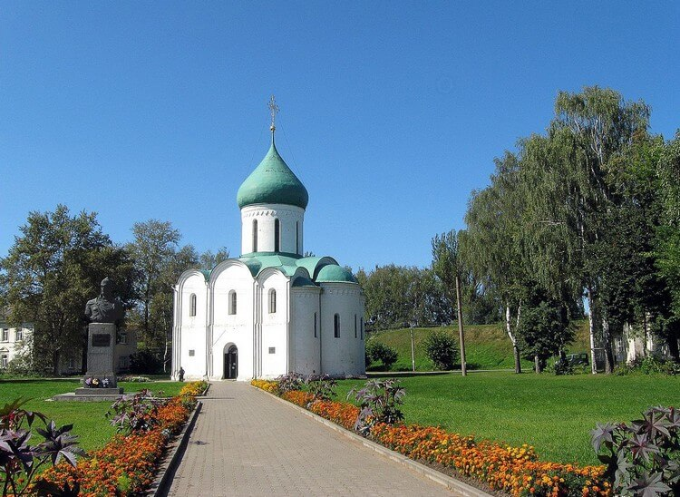
У России кольцо Золотое
Переславль-Залесский

Slide 16
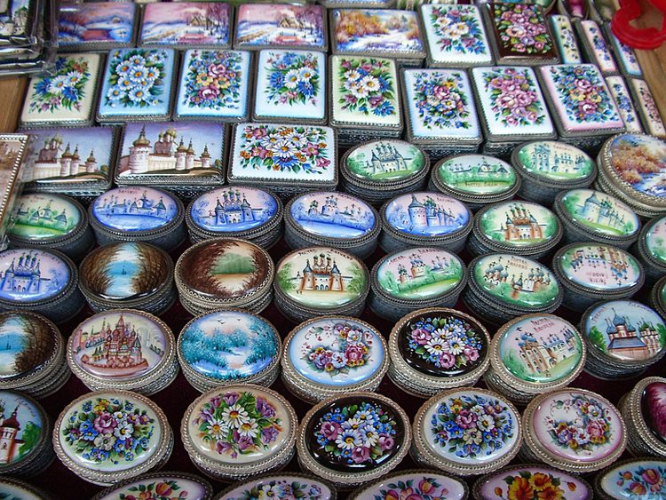
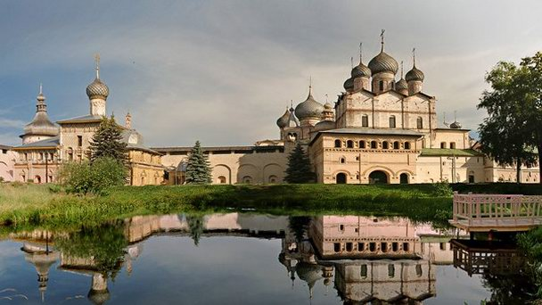
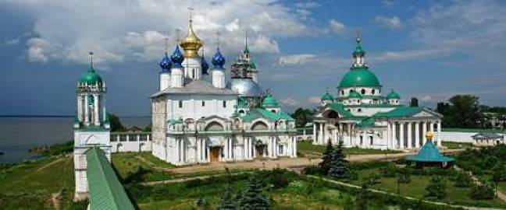
У России кольцо Золотое
Ростов Великий

Slide 17
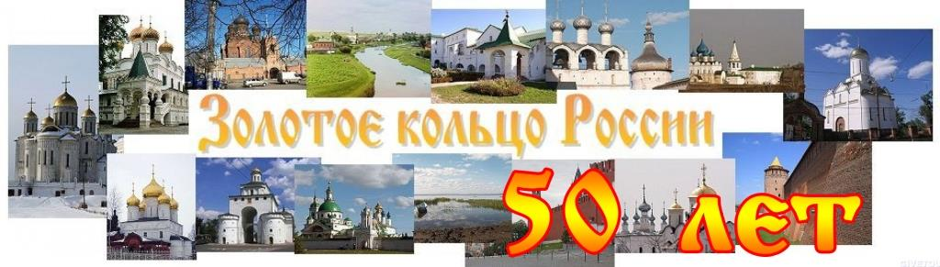
У России кольцо Золотое
Торжество красоты и нравственности, культуры, духовности нашего народа – это богатство России, то чем она славилась во все века. «Золотое кольцо» России – это кольцевой туристический маршрут от Москвы через Древние русские города: Сергиев Посад, Переславль-Залесский, Ростов Великий, Ярославль, Кострому, Суздаль, Владимир, Углич.

Slide 18
Интернет - ресурсы
Клипарт «Обои для рабочего стола» (осенний фон):
http://allday1.com/index.php?newsid=256233
Девочка (отрисовка Элион):
http://s42.radikal.ru/i096/0808/db/af37f11aebf8.png
Мальчик (отрисовка Элион)
http://s54.radikal.ru/i143/0808/26/5f434fe30b8a.png
Листья:
01 - http://img-fotki.yandex.ru/get/6610/21197587.29/0_9673d_25db6a44_L.jpg
02 - http://img-fotki.yandex.ru/get/6410/174774357.2/0_8c06b_33e4c3f_XL
Остальные листья сделаны в программе Adobe Photoshop.
Рамочка сделана средствами программы Microsoft PowerPoint 2010.
На момент создания шаблона все ссылки являются активными!

Slide 19
Интернет - ресурсы
http://nnmsk.ru/news/tula-mozhet-vojti-v-zolotoe-kolco-rossii/
https://yarnovosti.com/rus/news/russia/society/Den_Rozhdenie_avtora_Zolotoe_kolco
http://professional.tsveti-arzamas.ru/yaroslavl-glavnye-dostoprimechatelnosti-foto-s-opisaniem
http://www.stihi.ru/2015/10/30/10299
http://superfotoc43ilw.uchiha-clan.ru/Kto-takoj-car-saltan-kartinki
http://true-love.uol.ua/ukr/text/10835745/?open=true
http://belgorod.detailing-show.ru/page/babka-ejka-kartinka/images/
http://postdefender.ru/kostroma-istoricheskaya/

Slide 20

Вы можете использовать
данное оформление
для создания своих презентаций,
но в своей презентации вы должны указать
автора шаблона:
Ранько Елена Алексеевна
учитель начальных классов
МАОУ лицей №21
г. Иваново
Сайт: http://elenaranko.ucoz.ru/

